Slide 1
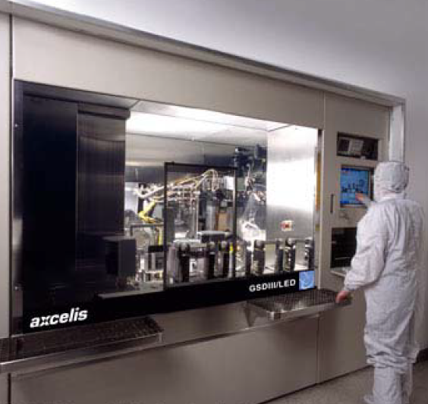
第五次新人週報
工號:1200106
姓名:黃劭宸
到職日:109/03/30
Notes:
115/11/07
Confidential

Slide 2
GSD100 WPM
PM準備工具
  Beam shut down降溫
  破真空
更換SOURCE&ELECTRODE
清理BUSHING&FLANGE
建真空
OUT GAS

Slide 3
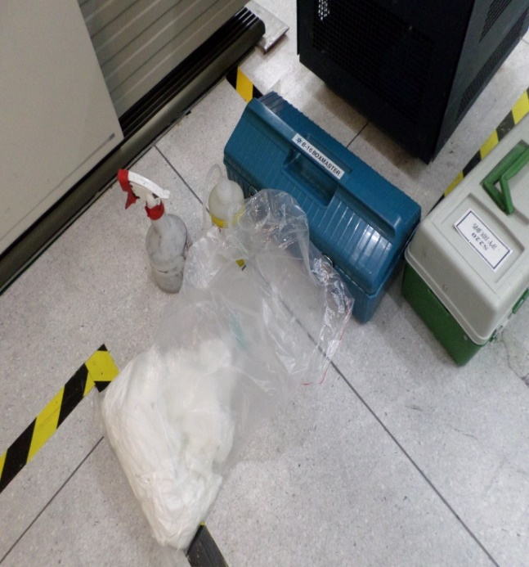
PM準備工具
H2O2
IPA
無塵小白布
夾鏈袋
工具箱
LOW VACUUM
黃色告示牌
防酸手套&PVC手套
SOURCE&ELECTRODE

Slide 4
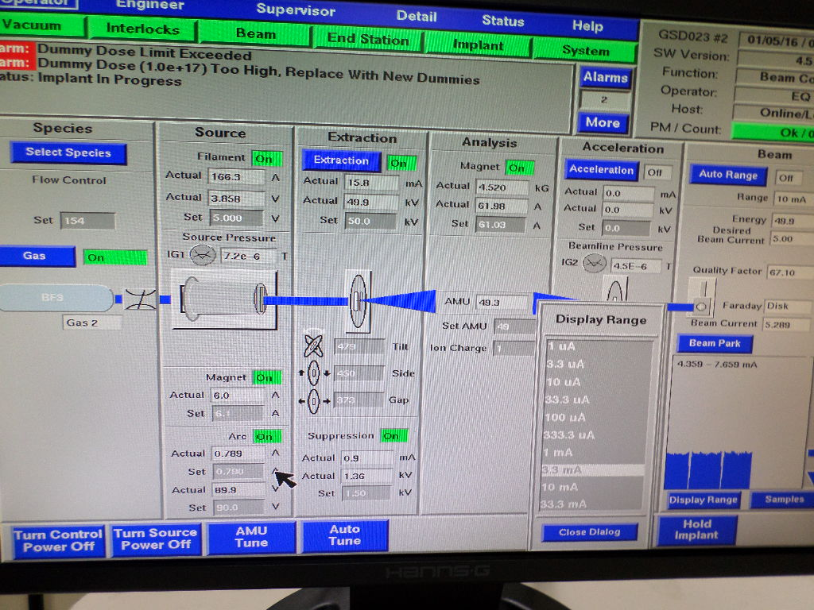
Beam shut down降溫
TURN OFF
SET ZERO
2
1
TURN OFF
3

Slide 5
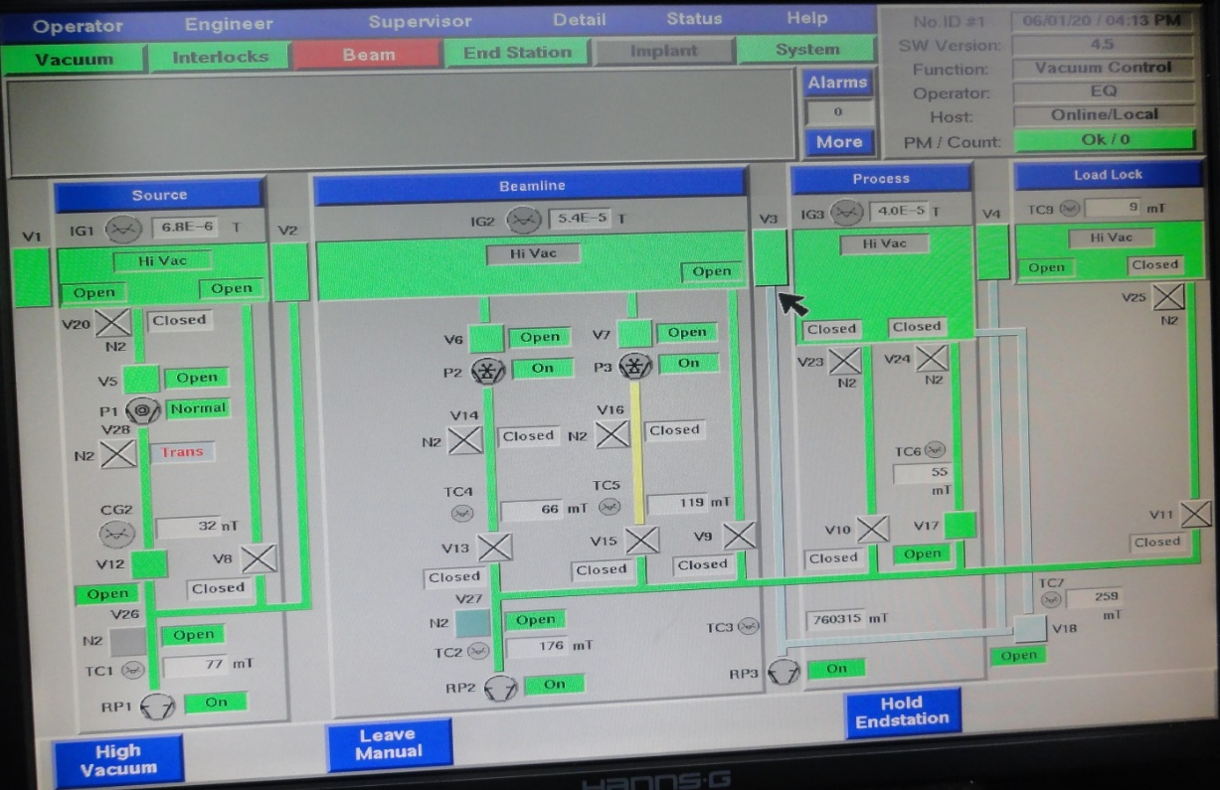
破真空
將IG1,IG2,IG3切換成 CG1,CG3,CG5
V1 關(Gas Valve)
V2 關(隔絕真空)
V6,V7關(以防V2有漏,經由V6,V7漏進Cryo pump造成升溫)
V5關(Turbo valve)
P1關(Turbo decel)
※等待P1 stoped才可做purge抽
purge抽:開V20通N2，關V20，
開V8抽(循環至少3次以上)
開V20通N2，關V20(幫助破大氣)
Notes:
115/11/07
Confidential

Slide 6
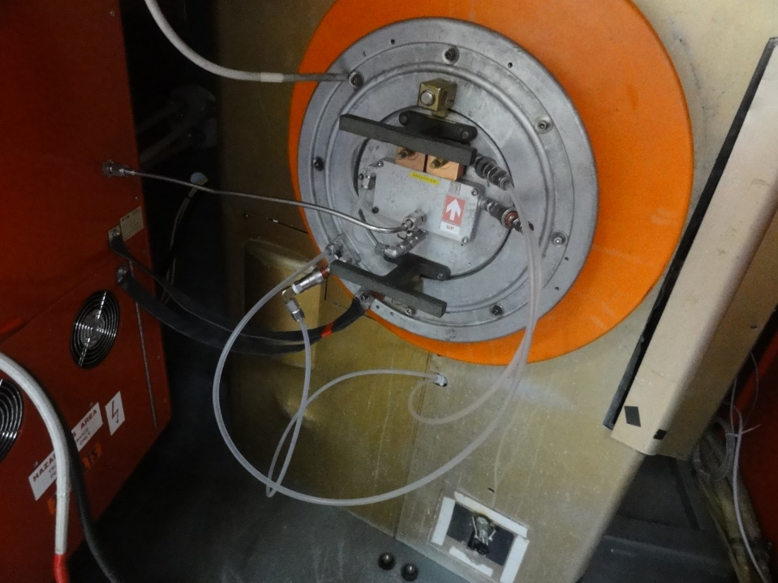
更換SOURCE&ELECTRODE
拆除水管(快速接頭)、正負電極、接地線、 GAS LINE 後便可將SOURCE拉出送往清理台，拆下FLANGE& SOURCE CAN清理

Slide 7
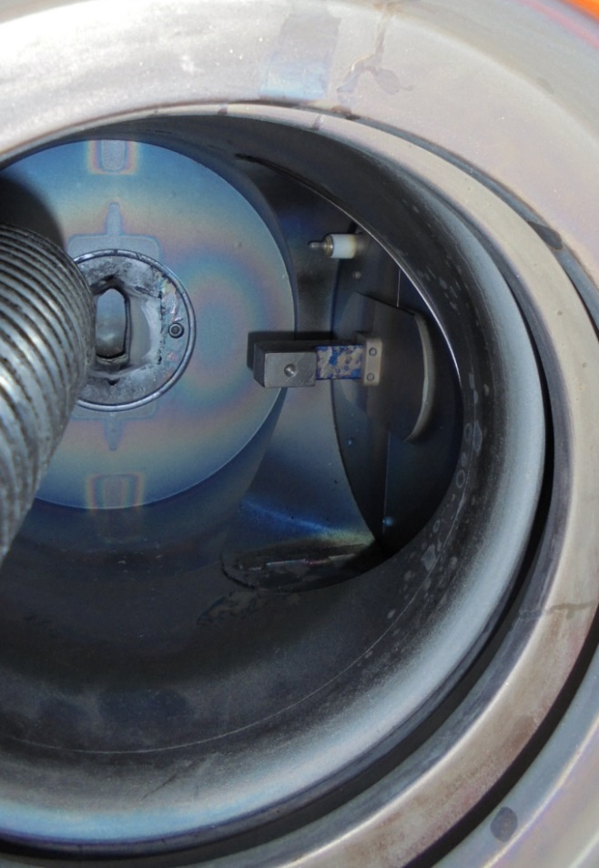
更換SOURCE&ELECTRODE
轉下右上角電源圓形螺帽
轉下護套，抽出絕緣套
鬆開固定石磨組的螺絲
取出Electrode石磨組

Slide 8
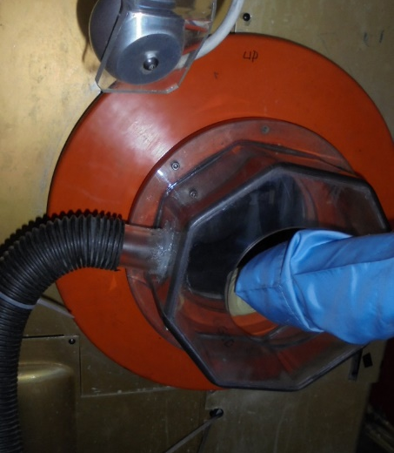
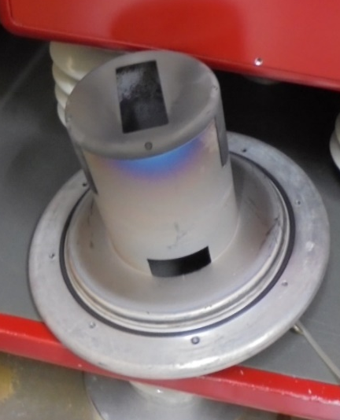
清理BUSHING&FLANGE
拆下FLANGE後裝上E500專用集氣罩，便可帶上防酸手套，用H2O2噴小白布擦拭BUSHING內部，再用IPA擦拭。
乾擦SOURCE CAN石墨，拆下O-RING用IPA清理，清理O-RING溝槽，再上GREASE裝回溝槽

Slide 9
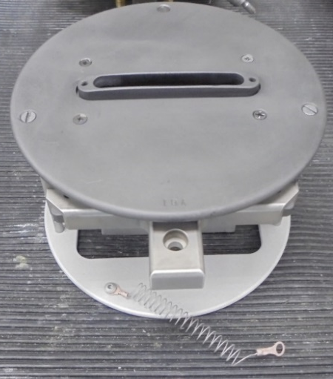

更換SOURCE&ELECTRODE
重新裝回Electrode石磨組
鎖緊固定石磨組的螺絲
套上絕緣套，鎖上護套
鎖緊右上角圓形螺帽

Slide 10
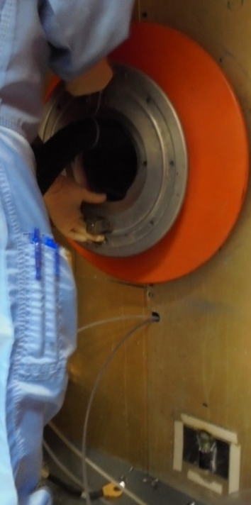
更換SOURCE&ELECTRODE
裝回FLABGE&SOURCE CAN
裝上SOURCE備品，水管(快速接頭)、正負電極、接地線、 GAS LINE

Slide 11

建真空
做purge抽幫助排除水氣以提升真空狀況
等CG1<150mT時，關V8，開V12，開P1(turbo accel)
由於source chamber會回壓，需要V8、V12交換抽
等P1 normal、 CG1<150mT時，開V12，再開V5
個腔體達高真空狀態，開啟高真空計(CG切換成IG)，連通各腔體(開V1、V2、V3)

Slide 12
OUT GAS
TURN ON
SET VALUE
2
3
TURN ON
1

